Slide 1
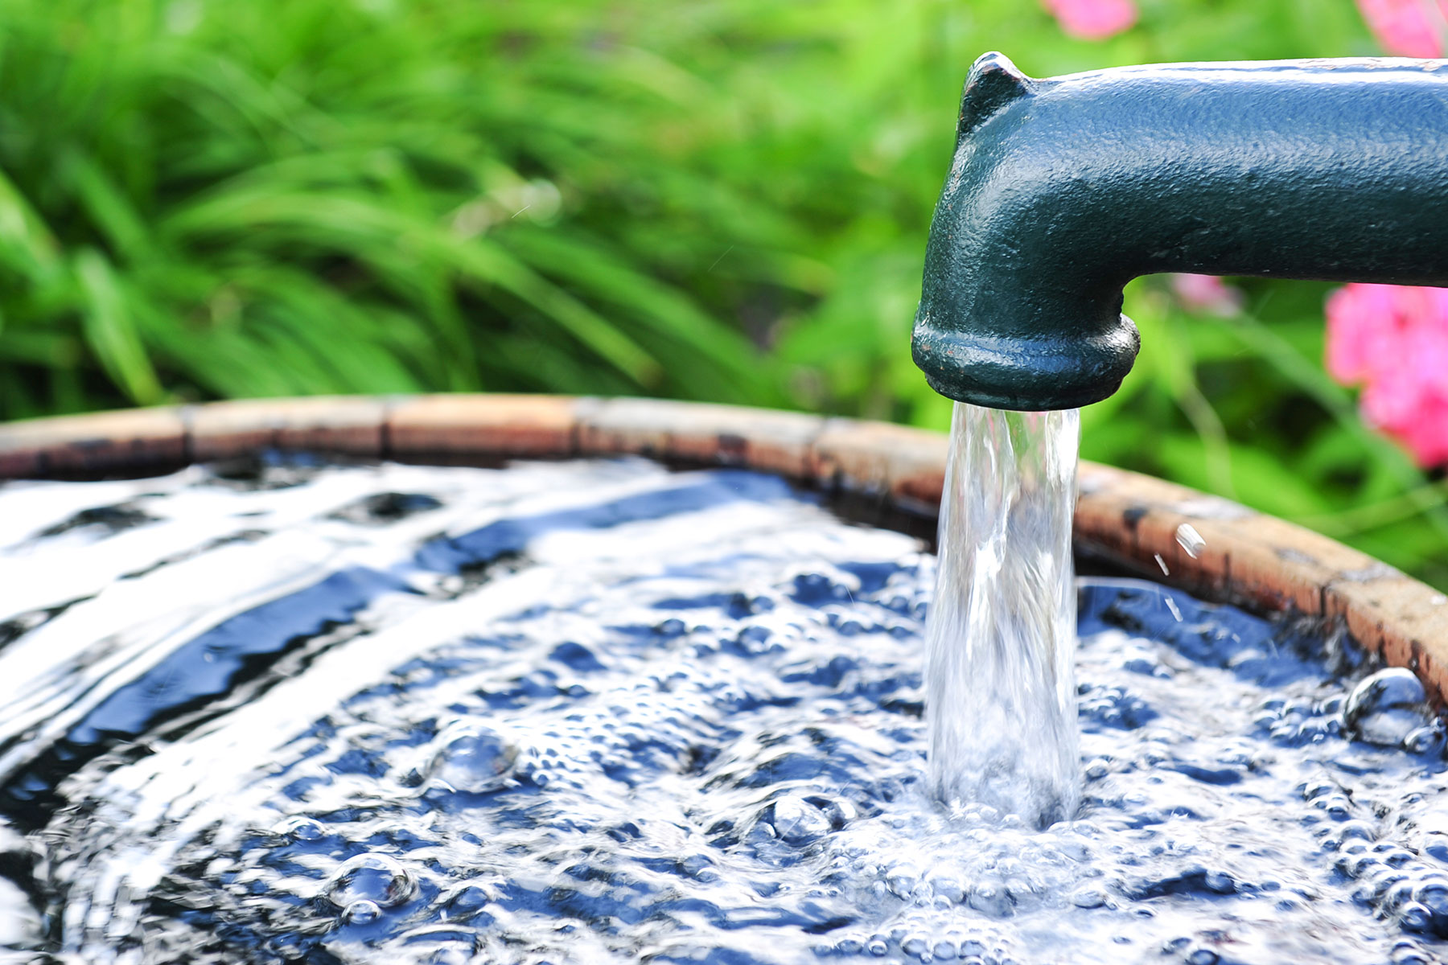

Metodická doporučení z kontrol, odvolacích a mimoodvolacích řízení, často kladené otázky
2021 - SEMINÁŘ VODOPRÁVNÍCH ÚŘADŮ
HOTEL PALCÁT
25.-27.10.2021

Slide 2

2021 - SEMINÁŘ VODOPRÁVNÍCH ÚŘADŮ
  V žádosti o povolení k nakládání s vodami i doloženém HG posudku jsou naddimenzované hodnoty pro odběr podzemní vody. Jakým způsobem může VÚ vyvrátit údaje v posudku nebo požadovat snížení hodnot pro odběr vody?
  pokud žadatel předloží vyjádření hydrogeologa že je záměr možný, žádosti by mělo být vyhověno
  pokud má VÚ důvodnou pochybnost o správnosti hydrogeologického posouzení může si nechat zpracovat oponentní posouzení, případně dle § 54 odst. 4 požádá správce povodí

Slide 3
2021 - SEMINÁŘ VODOPRÁVNÍCH ÚŘADŮ
  Lze dát do podmínek rozhodnutí - povinnost provést měření hladin v okolních legálních vodních dílech (před, při vrtání a po), nebo povinnost provést čerpací zkoušku?
  Lze uložit povinnost měření odběrů podzemní vody u zdrojů s povoleným odběrem nižším, než 1000m³/rok?
  Tyto povinnosti lze dát do podmínek rozhodnutí – NSS 3 As 433/2019 – 167 ze dne 18.3.2021
  „…má-li být výkon veřejné správy efektivní, je třeba odběr podzemních vod regulovat a kontrolovat i v nespočtu dalších případů, na něž se nevztahuje § 10 odst. 1 vodního zákona, který pro zde vyjmenované případy stanoví povinnost provádět měření odběru podzemních vod vždy…“
  V případě, že není možné provést měření hladiny u sousední studny
  jedná se o nedodržení podmínek stavebního povolení
  jde k tíži stavebníka
  ALE nelze prokázat zavinění stavebníka – nedochází k odpovědnosti za přestupek (§ 15 a § 21 zákona
  o přestupcích)

Slide 4
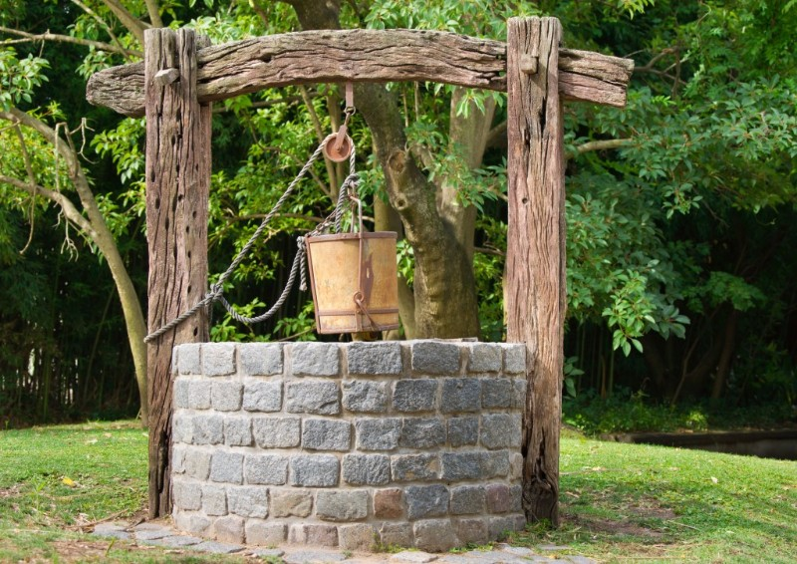
2021 - SEMINÁŘ VODOPRÁVNÍCH ÚŘADŮ
  Vodoprávnímu úřadu se přihlásil vlastník studny, který tvrdí, že odběr z nedávno povolené vrtané studny způsobil ztrátu vody jeho studni. Náhradu za ztrátu vody provozní činností má řešit soud podle § 29 odst. 2 VZ. Je povinností VÚ šetřit příčiny této ztráty vody? Kdo by nesl důkazní břemeno? Jaké kroky by v dané věci měl vodoprávní úřad provádět v rámci vodoprávního dozoru? Může případně soud vodoprávní úřad úkolovat součinností?
  Důkazní břemeno leží na stěžovateli
  Soud je oprávněn požádat VÚ o součinnost

Slide 5
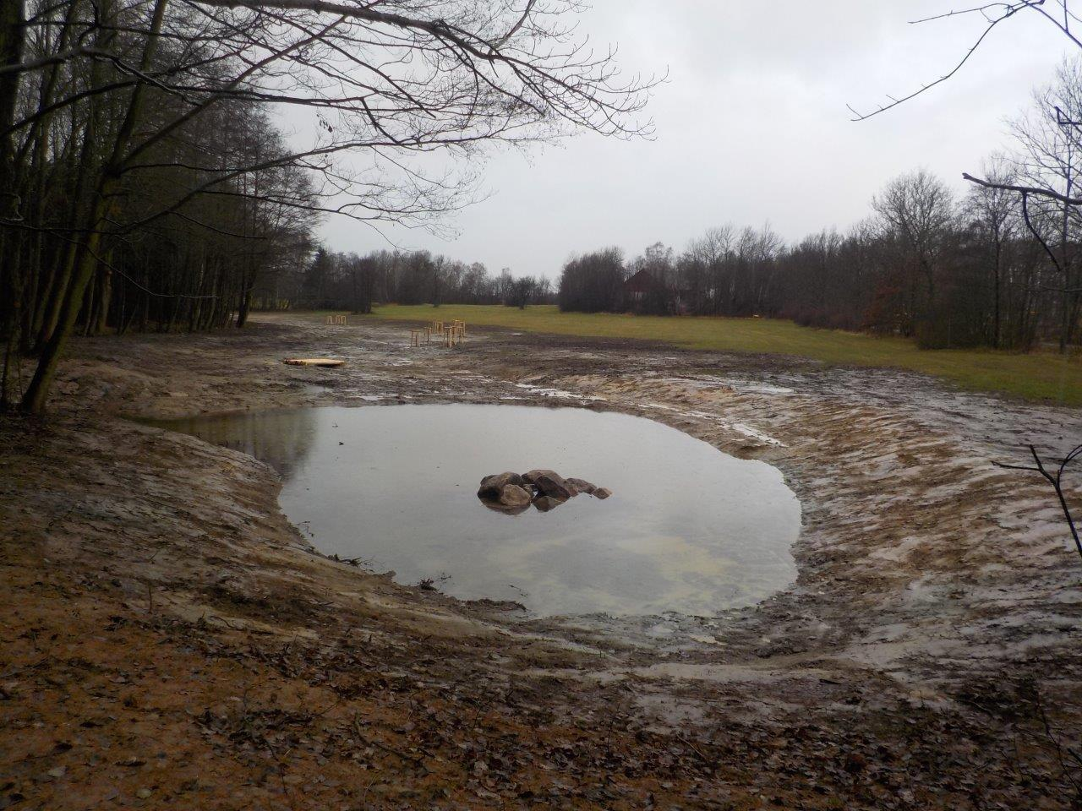
2021 - SEMINÁŘ VODOPRÁVNÍCH ÚŘADŮ
  Je tůň vodní dílo?
  Pod pojmem tůň je chápána "deprese naplněná vodou, která není za normálního stavu vody spojená se samotným tokem nebo jiným hydrickým ekosystémem“
  Tůň nelze obecně považovat za vodní dílo, absentují zde stavební objekty, voda zachycená v tůni je neovladatelná
  V tůni se nacházejí povrchové vody

Slide 6
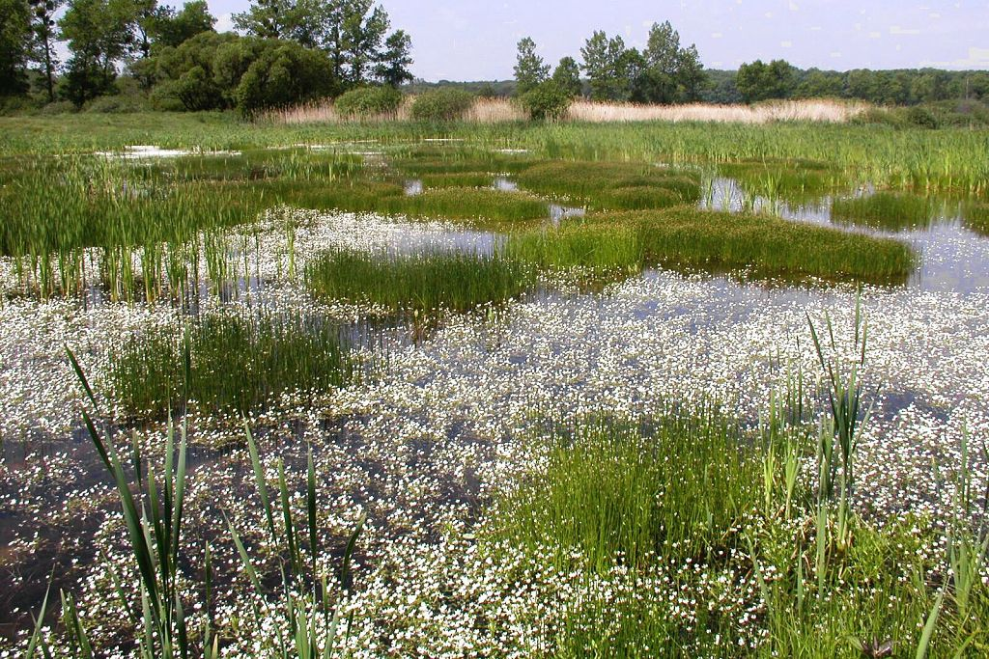
2021 - SEMINÁŘ VODOPRÁVNÍCH ÚŘADŮ
  Je mokřad vodní dílo?
  Pod pojmem mokřad je chápáno "území na přechodu mezi suchozemskými a vodními systémy, kde leží vodní hladina obvykle mělce pod povrchem nebo při povrchu anebo mírně nad úrovní podkladu (dna či půdního povrchu)“
  Mokřad nelze obecně považovat za vodní dílo, jednoduché zařízení ani terénní úpravu

Slide 7
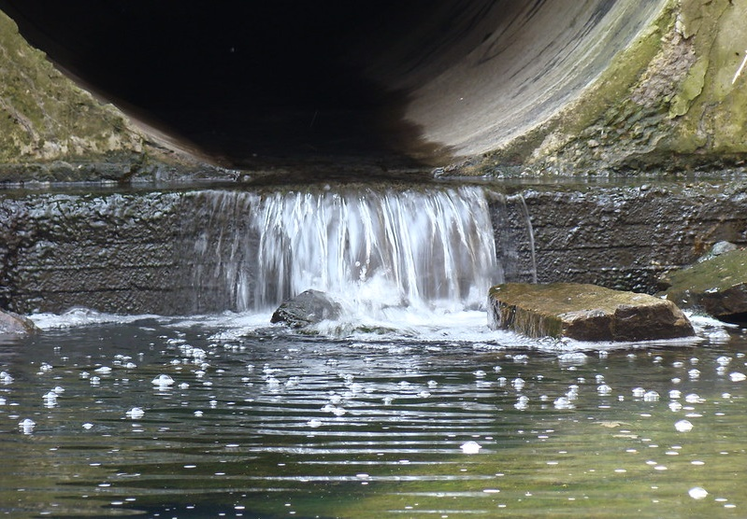
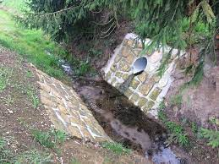
2021 - SEMINÁŘ VODOPRÁVNÍCH ÚŘADŮ
  Může vodní tok téci HOZ?
  Ano, HOZ mohou být svedeny odpadní vody, srážkové vody, podzemní vody a rovněž jím může téci i vodní tok
  Rozhodování v pochybnostech, zda jde o vodní tok - § 43 odst. 2 vodního zákona – příslušným je krajský úřad

Slide 8
2021 - SEMINÁŘ VODOPRÁVNÍCH ÚŘADŮ
  Vodoprávní úřad z vlastní činnosti ví, že záměr k němuž se vyjadřuje, nelze povolit. Je třeba vydávat na základě žádosti negativní závazné stanovisko ke stavbě dle § 17 vodního zákona (např. když záměr leží v aktivní zóně záplavového území) nebo postačí např. sdělení, že záměr není možný?
  je nutné vydat nesouhlasné závazné stanovisko
    podklad pro stavební úřad
    možnost opravných prostředků

Slide 9
2021 - SEMINÁŘ VODOPRÁVNÍCH ÚŘADŮ
  Je možné dodatečně povolit stavbu vodního díla, vybudovanou prokazatelně před 1. 1. 2002, jestliže vlastník pozemku s tím nesouhlasí, s odkazem na § 59a vodního zákona? Jedná o věcné břemeno ze zákona a to i v případě, že stavba byla vybudovaná bez potřebného oprávnění (povolení stavby)?
  výklad č. 97 k vodnímu zákonu http://eagri.cz/public/web/mze/voda/legislativa/vyklady/zakon-o-vodach/
  § 59a vodního zákona nerozlišuje, zda se jedná o vodní dílo povolené
          ANO – jedná se o věcné břemeno ze zákona
  vybudováním vodního díla se rozumí jeho faktické zhotovení, bez ohledu na okamžik udělení souhlasu s užíváním stavby

Slide 10
2021 - SEMINÁŘ VODOPRÁVNÍCH ÚŘADŮ
  Kdo kolauduje stavbu studny povolenou obecným stavebním úřadem před rokem 2010?
  Novela stavebního zákona zákonem č. 225/2017 Sb. – účinnost od 1.1.2018
    - § 119 odst. 2: Kolaudační souhlas nebo kolaudační rozhodnutí vydává ten stavební úřad, který vydal povolení stavby
  - absentuje přesné přechodné ustanovení, které by zohlednilo přesuny kompetencí
  Nutno použít logický a teleologický výklad vodního zákona:
  novela vodního zákona zákonem č. 150/2010 Sb. – povolování studní přesunuto na obecní úřady obcí s rozšířenou působností příslušný je vodoprávní úřad
  obecný stavební úřad není k řešení vodních děl zmocněn

Slide 11
2021 - SEMINÁŘ VODOPRÁVNÍCH ÚŘADŮ
  Stanovisko správce povodí vs. vyjádření správce vodního toku
  Správce povodí – § 54 vodního zákona
  není účastníkem řízení
  stanoviska jsou povinným dokladem k žádosti o povolení k nakládání s vodami
  Správce vodního toku – § 47 vodního zákona
  pokud je dotčen vodní tok, je účastníkem vodoprávního řízení - § 115 odst. 5
  vodního zákona
  pokud je dotčen vodní tok, vydávají vyjádření – povinný doklad k žádosti o povolení
  k nakládání s vodami
  Stanoviska správce povodí ani vyjádření správce vodního toku NEJSOU PRO VÚ ZÁVAZNÁ

Slide 12
2021 - SEMINÁŘ VODOPRÁVNÍCH ÚŘADŮ
NSS Afs 267/2017-38 ze dne 27.2.2019 … „nepřezkoumatelnost“
Současně je ovšem nutné zdůraznit, že nepřezkoumatelnost rozhodnutí pro nedostatek důvodů musí být vykládána ve svém skutečném smyslu, tj. jako nemožnost přezkoumat určité rozhodnutí pro nemožnost zjistit v něm jeho obsah nebo důvody, pro které bylo vydáno … Není přípustné institut nepřezkoumatelnosti libovolně rozšiřovat a vztáhnout jej i na případy, kdy se správní orgán, resp. soud podstatou námitky účastníka řízení řádně zabývá a vysvětlí, proč nepovažuje argumentaci účastníka za správnou, byť výslovně v odůvodnění rozhodnutí nereaguje na všechny myslitelné aspekty vznesené námitky a dopustí se (toliko) dílčího nedostatku odůvodnění. Zrušení rozhodnutí pro nepřezkoumatelnost je vyhrazeno těm nejzávažnějším vadám rozhodnutí, kdy pro absenci důvodů či pro nesrozumitelnost skutečně nelze rozhodnutí meritorně přezkoumat.
Nepřezkoumatelnost rozhodnutí pro nedostatek důvodů tak má místo zejména tehdy, opomene-li správní orgán či soud na námitku účastníka zcela (tedy i implicitně) reagovat (srov. rozsudky Nejvyššího správního soudu ze dne 17. 1. 2013, čj. 1 Afs 92/2012-45, či ze dne 29. 6. 2017, čj. 2 As 337/2016-64). Přehlédnout pak nelze ani fakt, že správní orgány a soudy nemají povinnost vypořádat se s každou dílčí námitkou, pokud proti tvrzení účastníka řízení postaví právní názor, v jehož konkurenci námitky jako celek neobstojí; takový postup shledal ústavně konformním i Ústavní soud (srov. nález ze dne 12. 2. 2009, sp. zn. III. ÚS 989/08, a rozsudek NSS ze dne 12. 3. 2015, čj. 9 As 221/2014-43).

Slide 13
2021 - SEMINÁŘ VODOPRÁVNÍCH ÚŘADŮ
NSS 9 As 338/2017-32 ze dne 9.8.2018
Faktická neexistence stavby znamená, že stavba také přestala existovat z pohledu stavebního a vodního práva. Pro její obnovení či znovuvybudování by proto bylo třeba získat příslušné stavební povolení jako pro každou jinou „novou“ stavbu, tedy ani nález původních zbytků stavby nemůže odůvodnit to, aby stavba byla znovu vybudována pod záminkou „udržovacích prací“.

Slide 14
2021 - SEMINÁŘ VODOPRÁVNÍCH ÚŘADŮ
NSS 1 As 350/2019-43 ze dne 22.4.2020 … „změna obsahu MŘ“
Pokud jde o možnosti změny obsahu navrhovaného manipulačního řádu správním orgánem, vysvětlily již oba správní orgány a krajský soud, že pokud je vedeno řízení o žádosti, může správní orgán rozhodnout jen v limitech podané žádosti (v této souvislosti viz také rozsudek Nejvyššího správního soudu ze dne 10. 1. 2013, čj. 4 Ads 108/2012 - 31, č. 2815/2013 Sb. NSS). V souladu s touto obecnou zásadou proto správní orgány nemohly schválit manipulační řád v jiné podobě, než bylo navrhováno. Pokud by návrh manipulačního řádu byl v rozporu s právními předpisy, bylo na místě jen jeho zamítnutí.
… Stejně tak vodoprávní úřad při stanovení podmínek pro vydání rozhodnutí o schválení manipulačního řádu může žadatele omezit jen v limitech stanovených zákonem a příslušnými veřejnoprávními povoleními k ochraně veřejného zájmu. Není však oprávněn sám manipulační řád vytvářet, nebo jej za žadatele měnit či doplňovat. Tento závěr, důsledně respektující dispoziční právo žadatele, ostatně odpovídá i realitě procesní úpravy. Pokud by totiž vodoprávní úřad schválil manipulační řád v podobě, která by neodpovídala žadatelovým představám, nic by mu nebránilo vzít návrh na schválení zpět a tím docílit zastavení řízení o jeho žádosti.

Slide 15
2021 - SEMINÁŘ VODOPRÁVNÍCH ÚŘADŮ
  Kdy bude novelizována vyhláška č. 183/2018 Sb. tedy kdy bude doplněna o přílohy (formuláře) na ohlášení vodních děl podle § 15a odst. 3 vodního zákona a ohlášení terénních úprav podle § 15b vodního zákona?
  v současné době se s novelou vyhlášky nepočítá
  doporučujeme přijímat žádosti o ohlášení výše uvedených staveb podané jakoukoliv formou, podanou v souladu s § 45 odst. 1 a 37odst. 2 správního rádu

Slide 16
2021 - SEMINÁŘ VODOPRÁVNÍCH ÚŘADŮ
  Jak postupovat v případě, že vlastník pozemku nesouhlasí se zápisem hráze stávajícího vodního díla (nádrže vybudované před 1.1.2002) do katastru nemovitostí. Bez souhlasu vlastníka pozemku katastrální úřad zápis neprovede?
  jedná o vodní dílo, evidované v katastru nemovitostí podle § 20 vodního zákona
  není v kompetenci vodoprávního úřadu vymáhat na vlastníkovi pozemku nebo vodního díla, aby jej v katastru nemovitostí nechal evidovat - vodoprávní úřad může pouze upozornit vlastníka, že se o takové vodní dílo jedná.
  vodoprávní úřad může uvědomit místně příslušný katastrální úřad, že je zde vodní dílo, které zápisu do katastru nemovitostí podléhá, ale není evidováno. Příslušným k vymáhání povinností, vyplývajících z katastrálního zákona, je katastrální úřad.

Slide 17
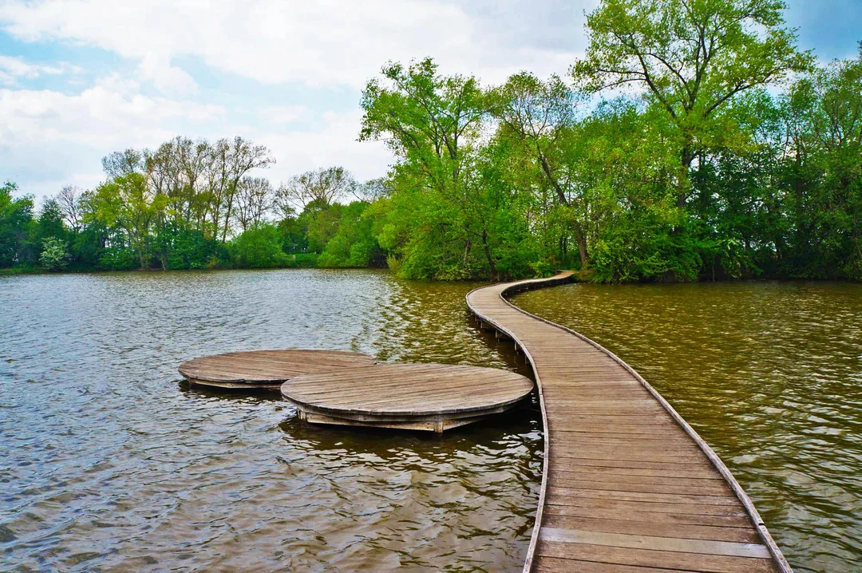
2021 - SEMINÁŘ VODOPRÁVNÍCH ÚŘADŮ
Děkuji Vám za pozornost.

